Slide 1
ПРЕЗЕНТАЦИЯ
«Проектирование и разработка информационной системы автоматизации процесса взаимодействия пациента и врача»
Выполнил:
студент ДИНР-11
Смирнов К.В.
Руководитель:
Зав. кафедрой, доцент Белов С.В.

Slide 2
ВВЕДЕНИЕ
Процесс диагностики заболевания у пациента крайне трудоемкий процесс, требующий большого багажа знаний и опыта врача и скорее всего не одного, т.к. в практике обычно постановкой диагноза занимается несколько врачей.
Процесс диагностики заболеваний состоит из нескольких этапов:
оценка жалоб и симптомов;
постановка предварительного диагноза;
дифференциальная диагностика;
постановка клинического диагноза.

Slide 3
ВВЕДЕНИЕ
Разрабатываемое решение представляет собой облачный сервис (сервис для работы в сети интернет), который позволит производить сбор и анализ первичных симптомов пациента ни прибегая к услугам врача, постановку первичных диагнозов посредством анализа входных данных нейронной сетью, на основании которого в будущем специалист сможет начать анализ и ведение онлайн-кабинета пациента с составлением медицинской карты пациента и онлайн-кабинета врача.

Slide 4
ЦЕЛЕВАЯ АУДИТОРИЯ
Целевой аудиторией ИС является любой человек, беспокоящийся о состоянии своего здоровья и нуждающийся в высоко квалифицированной помощи.

Slide 5
АКТУАЛЬНОСТЬ ПРОЕКТА
Актуальность проекта состоит в том что внедрение ИС сэкономит уйму времени как врачу так и пациенту, благодаря, сокращению очередей и помощи врачу в сборе, постановке диагноза и направления к уско-специализированному специалисту.

Slide 6
АНАЛОГИ
 | Постановка диагноза | Связь с врачом | Нейронная сеть | Удобство использования | Интуитивный интерфейс
Разрабатываемый продукт | + | + | + | + | +
Online диагноз | + | - | - | + | +
Diagnos.ru | + | - | - | +- | -

Slide 7
ЦЕЛЬ И НАЗНАЧЕНИЕ
Цель: создание АИС для упрощения взаимодействия между пациентом и врачем
Назначение:
Упрощение коммуникации между врачом и пациентом;
Упрощение работы врача по средствам автоматизации начальной постановки диагноза и направления к узко-специализированному врачу

Slide 8
ЗАДАЧИ
Предоставление пациенту высоко интуитивного интерфейса для выбора симптомов и постановки диагноза;
Предоставление удобных средств коммуникации между врачом и пациентом;
Предоставление полной информации по врачу;
Предоставление средств для ведения, сбора и хранения информации по пациенту.

Slide 9
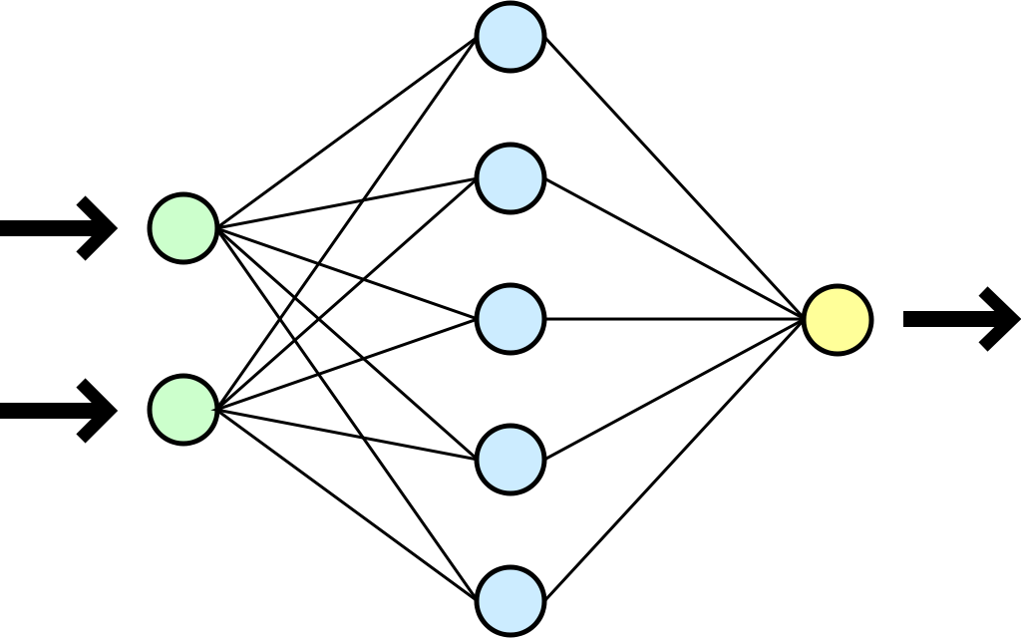
СХЕМА НЕЙРОННОЙ СЕТИ

Slide 10
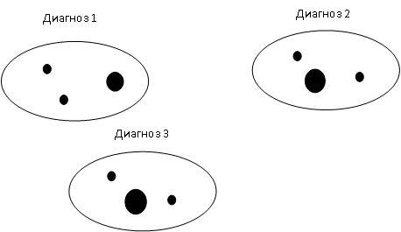
УПРОЩЕННАЯ СХЕМА НЕЙРОННОЙ СЕТИ

Slide 11
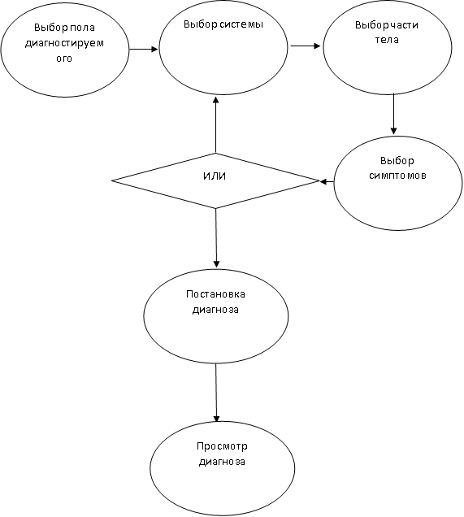
ДИАГРАММА ВАРИАНТОВ ИСПОЛЬЗОВАНИЯ

Slide 12
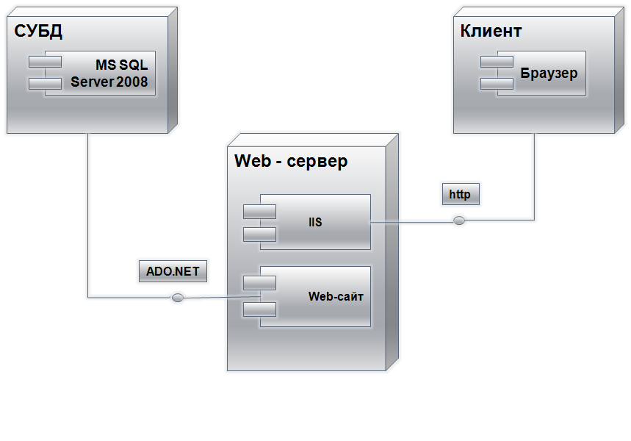
Диаграмма развёртывания

Slide 13
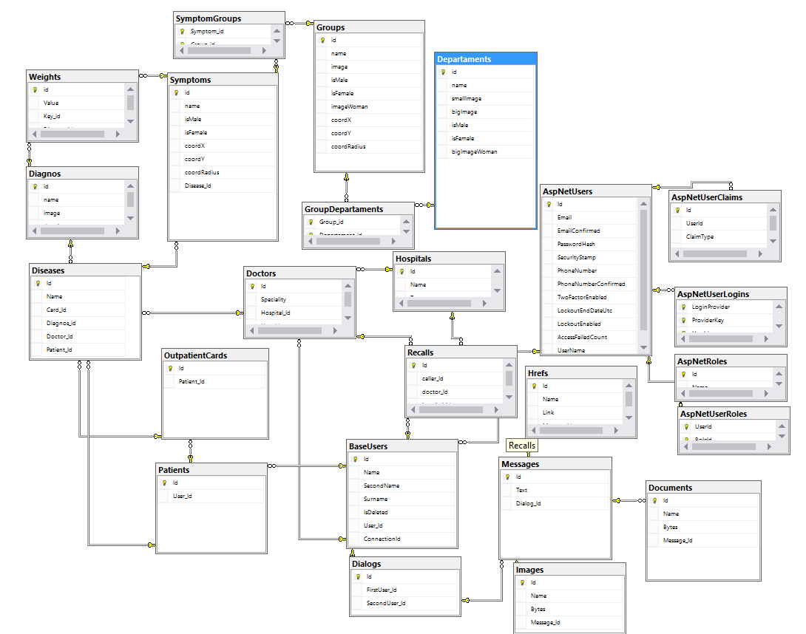
МОДЕЛЬ БАЗЫ ДАННЫХ

Slide 14
ВХОДНЫЕ ДАННЫЕ
Информация о пользователе
Информация о диагнозе.
Информация о сообщении.
Информация о части тела.
Информация о системе.
Информация о симптоме.

Slide 15
ВЫХОДНЫЕ ДАННЫЕ
Выходной информацией является генерируемый нейронной системой ответ в виде списка десяти самых высоковероятных диагнозов с их процентным соотношением и амбулаторная карта пациента.

Slide 16

ТРЕБОВАНИЯ К ПРОГРАММНОМУ И АППАРАТНОМУ ОБЕСПЕЧЕНИЮ
СЕРВЕР
Windows Server 2016;
Microsoft SQL Server 2016.
процессор с тактовой частотой 3 ГГц;
ОЗУ – 2 GB;
1 GB на жестком диске;
сетевая плата.

Slide 17
ТРЕБОВАНИЯ К ПРОГРАММНОМУ И АППАРАТНОМУ ОБЕСПЕЧЕНИЮ
КЛИЕНТ
Любое устройство где установлен один из браузеров Chrome, FireFox, IE выше 8 версии, Safari и т.д. (любой браузер с поддержкой HTML5) или мобильное устройство iPhone с версией ОС iOS выше 8;

Slide 18
Рабочий проект
Около 6 тыс. строк кода
85 классов
296 методов
13 модулей

Slide 19





Средства разработки

Slide 20
Заключение
В результате дипломной работы реализована АИС для постановки диагноза на основе
нейронной сети и коммуникации между врачом и пациентом

Slide 21
Демонстрация продукта

